Slide 1
Elementos Fundamentales de SQL
Cuarta parte

Slide 2
Group by (agrupando registros)

Slide 3
Podemos agrupar registros de nuestra tabla, de manera que obtengamos un único registro por cada grupo.
Para establecer los grupos lo haremos especificando los campos que lo generan.
Aparecerá un único resultado para cada valor diferente de los campos del grupo.
Formato:
select ….
from ….
group by campo1, campo2,…

Slide 4
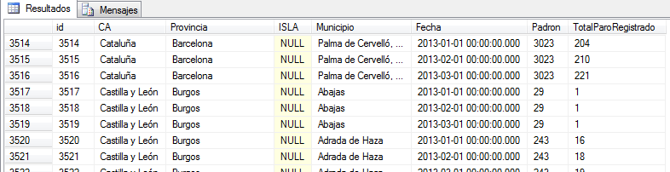
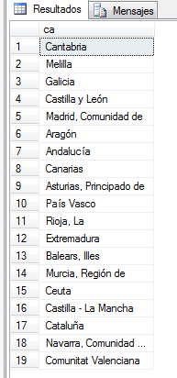
Partimos de un conjunto de registros. Para tres fechas, se contó el paro y la población de todas las comunidades autónomas, todas sus provincias y cada uno de sus municipios. 24351 filas.
--Mostrar las comunidades autónomas
select ca
from datoscompletostabla
group by ca;
go
Al agrupar por CA saca sólo 19 resultados

Slide 5
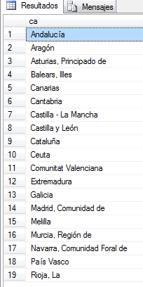
--podemos ordenarlas
select ca
from datoscompletostabla
group by ca
order by ca;
go

Slide 6
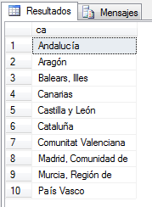
--podemos filtrarlas
--sólo las que tengan algún dato con padron >300000
select ca
from datoscompletostabla
where padron>300000
group by ca
order by ca;
go
Hace los grupos sobre los datos que quedan tras el filtro
Sólo saca los datos de las CA que tienen algún municipio con más de 300000 habitantes en alguna de las tres fechas con datos.

Slide 7
Es importante el orden de cada cláusula.
select
from
where
group by
order by

Slide 8
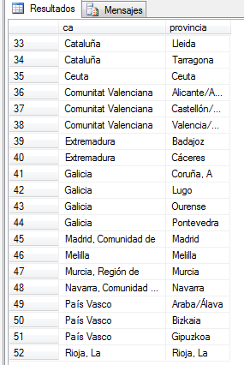
--podemos agrupar sobre varios campos
select ca, provincia
from datoscompletostabla
group by ca, provincia
order by ca,provincia;
go
Nos dará la lista de todas las CA y sus provincias.
52 resultados.

Slide 9
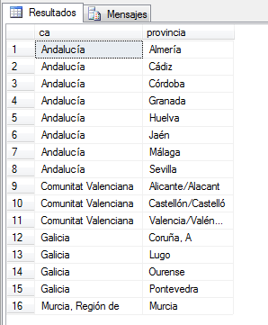
--también filtrar los datos previamente
select ca, provincia
from datoscompletostabla
where ca like '%c[íi]a%'
group by ca, provincia
order by ca,provincia;
go
Nota: el like diferencia las letras acentuadas de las que no lo están

Slide 10
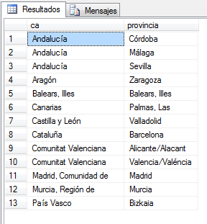
--otro tipo de filtro
select ca, provincia
from datoscompletostabla
where padron>300000
group by ca, provincia
order by ca,provincia;
go
Primero filtra los datos a aquellos con padron > 300000
Después agrupa lo restante.
Con lo cual mostrará las CA y Provincias que tengan algún municipio con más de 300000 habitantes en alguna de las tres tomas de datos.

Slide 11
No podremos colocar en el select otros campos diferentes de los que agrupan.
Sólo muestra grupos, no el contenido de los grupos.
--error al mostrar campo no agrupador
select ca, provincia,padron
from datoscompletostabla
group by ca, provincia
go
Mens. 8120, Nivel 16, Estado 1, Línea 1
La columna 'datoscompletostabla.Padron' de la lista de selección no es válida, porque no está contenida en una función de agregado ni en la cláusula GROUP BY.

Slide 12
Ejercicios:
En la base de datos parobasicas:
Mostrar los municipios de la ca de la rioja
Mostrar las procincias de Canarias, cantabria y Galicia. Incluir el nombre de la CA en la salida.
Mostrar los municipios que están en Islas. Incluir el nombre de la Isla en la salida.
En la base de datos turismobasicas:
Sacar los países con datos, ordenado por el nombre del país.
Sacar los países que hayan tenido algún dato de visitas de mujeres De 25 a 44 años de más de 30000.

Slide 13
Funciones agrupadoras con el Group by

Slide 14
Las funciones agrupadoras que hemos visto (count, sum, max, min, avg, stdev y var) aumentan sus capacidades al usarlas en sentencias sql con group by.
Podemos usarlas para sacar los mismos resultados que antes pero para cada agrupación de datos que generemos.
Por ejemplo, contará el número de registros por CA si agrupamos por la CA.

Slide 15
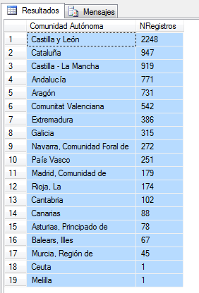
--Sacar el número de registros (municipios) por cada
--CA ordenadas descendente por ese valor.
set dateformat dmy
select ca as 'Comunidad Autónoma', count(*) as NRegistros
from datoscompletostabla
where fecha='01-01-2013'
group by ca
order by NRegistros desc
go

Slide 16
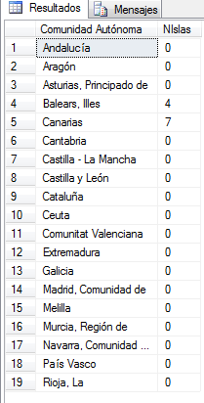
--contar las islas por CA
set dateformat dmy
select ca as 'Comunidad Autónoma',
count(distinct isla) as NIslas
from datoscompletostabla
where fecha='01-01-2013'
group by ca
order by CA
go

Slide 17
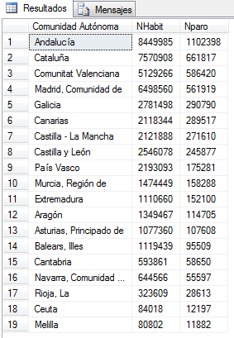
--Nº de habitantes y de parados por CA
--filtrando a datos de enero
set dateformat dmy
select ca as 'Comunidad Autónoma',
SUM(padron) as NHabit,
SUM(TotalParoRegistrado) as Nparo
from datoscompletostabla
where fecha='01-01-2013'
group by ca
order by nParo desc
go

Slide 18
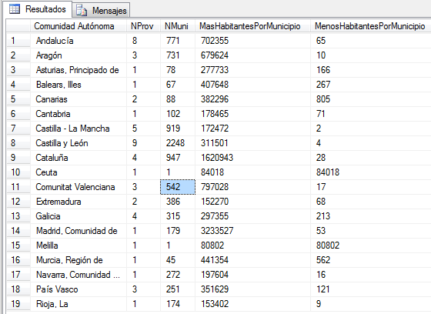
--nº de provincias y municipios por CA
--valor mayor y menor de habitantes en un municipio de la CA
set dateformat dmy
select ca as 'Comunidad Autónoma',
count(distinct provincia) as NProv,
count(distinct Municipio) as NMuni,
Max(padron) as MasHabitantesEnMunicipio,
Min(padron) as MenosHabitantesEnMunicipio
from datoscompletostabla
where fecha='01-01-2013'
group by ca
order by CA
go

Slide 19
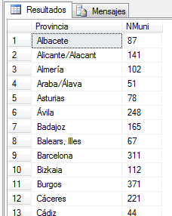
--nº de Municipios por provincia
set dateformat dmy
select Provincia,
count(distinct Municipio) as NMuni
from datoscompletostabla
where fecha='01-01-2013'
group by provincia
order by provincia
go
Y más…

Slide 20
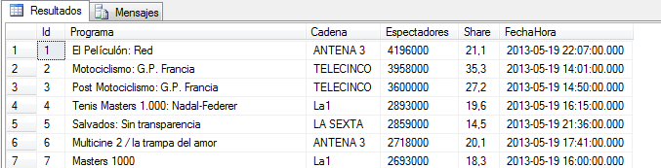
Para trabajar los conceptos probamos con otra Base de Datos
--probando con otra base de datos
--trabajaremos con la base de datos audienciasbasicas
--contendrá datos de las audiencias de un conjunto de
--programas
use audienciasbasicas
go
--Trabajamos con la tabla datosprogramas
--contiene la audiencia en nº y en share(%)
--de los programas de más audiencia
--especificando la fecha/hora de la emisión
SELECT Id,Programa,Cadena,Espectadores,Share,FechaHora
FROM Datosprogramas
GO

Slide 21
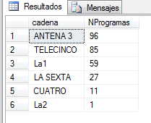
--Mostrar las cadenas y el nº de elementos que
--aparece de cada una
select cadena, COUNT(*) as NProgramas
from Datosprogramas
group by cadena
order by Nprogramas desc

Slide 22
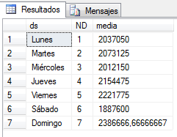
--Media de audiencia por día de la semana
select datename(dw,fechahora) as ds,
DATEPART(dw,fechahora) as ND,
AVG(espectadores) as media
from Datosprogramas
group by datename(dw,fechahora),DATEPART(dw,fechahora)
order by nd

Slide 23
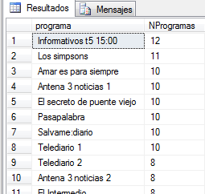
--Nº de veces de cada programa
select programa, COUNT(*) as NProgramas
from Datosprogramas
group by programa
order by Nprogramas desc
Y más…

Slide 24
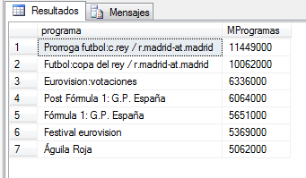
--Siete Programas con mayor Media de audiencia
select top 7 programa, avg(espectadores) as MProgramas
from Datosprogramas
group by programa
order by Mprogramas desc

Slide 25
Ejercicios:
Para la BD parobasicas:
Total de habitantes y parados por isla para datos del 1/3/2013.
Mostrar los 3 municipios de Canarias con mayor media de parados.
Cuántos municipios por provincia y CA tienen el paro por encima del 20% de la población para el dato de 1/1/2013.
Para la BD audienciasbasicas:
Cuántos programas disferentes tiene cada cadena con algún share >20
Media de espectadores que han visto programas punteros en la sexta los lunes, por hora de comienzo.
Para la BD turismobasicas:
Contar cuántos datos hay por grupo de edad.
Dar los 3 países con más turistas en el periodo de 2013.

Slide 26
Filtrar grupos: Having

Slide 27
Relacionado con el group by tenemos la posibilidad de realizar filtros de grupos.
Es decir, decidir qué grupos salen en la consulta y cuáles no salen.
La sintaxis es como la del where, pero afectando a campos agrupadores o a funciones agrupadoras.
Es importante el orden de cada cláusula.
select
from
where
group by
having
order by

Slide 28
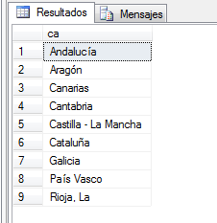
--Mostrar las comunidades autónomas que no
--contengan una e
select ca
from datoscompletostabla
group by ca
having ca not like '%e%'
order by ca;
go
--funcionaría igual con where
select ca
from datoscompletostabla
where ca not like '%e%'
group by ca
order by ca;
go

Slide 29
--Daría error filtrar algo en el having
--que no sea agrupador ni función agrupadora
set dateformat dmy
select ca
from datoscompletostabla
group by ca
having fecha='01/01/2013'
order by ca;
go
Mens. 8121, Nivel 16, Estado 1, Línea 5
La columna 'datoscompletostabla.Fecha' de la cláusula HAVING no es válida, porque no está contenida en una función de agregado ni en la cláusula GROUP BY.

Slide 30
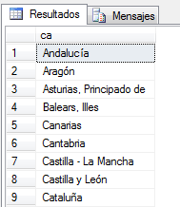
--Para filtrar de campos no agrupadores ni de
--funciones agrupadoras tendría que hacerse
--obligatoriamente en el where
set dateformat dmy
select ca
from datoscompletostabla
where fecha='01/01/2013'
group by ca
order by ca;
go
Y más…

Slide 31
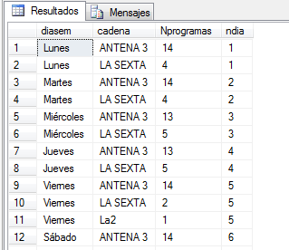
--Mostrar los días de la semana y las cadenas que tienen
--programas detallados ese día, indicando el nº de programas
--Sólo ANTENA 3,LA SEXTA y La2.
select datename(dw,fechahora)as diasem,
cadena,COUNT(*) as Nprogramas,
DATEPART(dw,fechahora) as ndia
FROM Datosprogramas
group by datename(dw,fechahora),cadena,DATEPART(dw,fechahora)
having cadena in ('ANTENA 3','LA SEXTA','La2')
order by ndia,cadena;
GO
Y más…

Slide 32
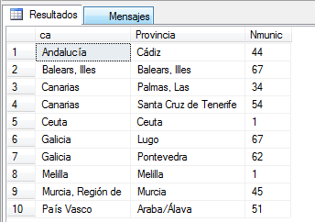
El uso más importante del having es mediante las funciones agrupadoras.
Podremos excluir grupos basadas en los cálculos (cuenta, suma, media,…)
--Mostar las CA y el número de provincias
--Para aquellas con nº de Municipios distintos sea
--menor que 70
select ca,Provincia,count(distinct municipio) as Nmunic
from datoscompletostabla
group by ca,Provincia
having COUNT(distinct municipio)<70
order by ca,Provincia;
go

Slide 33
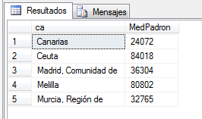
--Mostrar las CA cuya media de habitantes sea más
--de 20000
select ca,avg(padron)as MedPadron
from datoscompletostabla
group by ca
having avg(padron)>20000
order by ca;
go

Slide 34
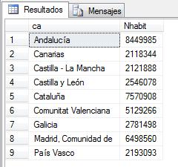
--Mostrar CA con más de 200000 de habitantes
--a fecha 1/2/2013
set dateformat dmy
select ca, sum(padron) as Nhabit
from datoscompletostabla
where fecha='01/02/2013'
group by ca
having sum(padron)>2000000
order by ca;
go

Slide 35
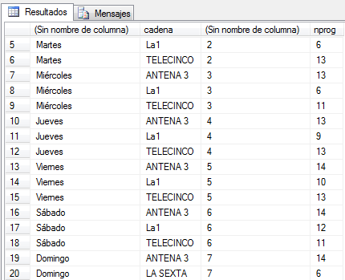
--Día de la semana y cadena con más de 5 programas
--en la lista de los más vistos
select DATEname(dw,fechahora),cadena,
datepart(dw,fechahora),count(id) as nprog
FROM Datosprogramas
group by DATEPART(dw,fechahora),
datename(dw,fechahora),cadena
having COUNT(ID)>5;
GO
Y más…

Slide 36
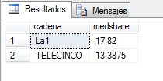
--Cadena con media de share en sus programas de los
--lunes después de las 20:00 horas sea superior a 12
select cadena, avg(share) as medshare
from Datosprogramas
where (DATEPART(dw,fechahora)=1)and
(DATEPART(hour,fechahora)>=20)
group by cadena
having avg(share)>12
order by medshare desc;
go

Slide 37
Ejercicios:
Para la BD parobasicas:
Sumar el padron de las ca con más de 5 provincias para datos del 1/3/2013
Sumar el paro de las provincias con 4 islas (usando having) para datos 1/1/2013.
Para la BD audienciasbasicas:
Suma de audiencia de programas para cada cadena en martes y para las cadenas con tres o menos programas.
Mostrar las cadenas con media de share mayor que 10 en el horario de las 10, 11 y 12 de la mañana.
Para la BD turismobasicas:
Mostrar la media de turistas por pais para aquellos países con media mayor de 250000 en 2012
Mostrar los dos paises con mayor suma de turistas en 2013, que tengan todos sus datos >23000.

